Slide 1
PROJET DATA SCIENCE
PRÉDICTION DE LA RÉUSSITE ÉTUDIANTE
Analyse des Traces Numériques via Machine Learning
Préparé par : Sidi BEDDY EL MOUSTAPHA

Slide 2
Problématique & Objectifs
Question : Peut-on prédire la réussite d'un apprenant via ses traces numériques ?
Objectif : Construire un modèle de classification binaire (réussite / échec)
Enjeu métier : Identifier précocement les étudiants à risque
Approche : Pipeline Data Science complet (ETL → EDA → ML → Application)
Contrainte : Dataset limité (95 étudiants exploitables)

Slide 3
Architecture Globale
1
2
3
4
5
6
DATA
→
ETL
→
EDA
→
FEATURES
→
ML
→
APP
Logs ARCHE Notes CSV
Nettoyage Transformation
Analyse 4 Axes
10 Variables Engineering
Logistic Reg. Random Forest
SVM
Streamlit MVC
Stack : Python 3.11 • pandas • scikit-learn • matplotlib • Streamlit • joblib

Slide 4
Sources de Données
Logs ARCHE
Notes Étudiants
• 16 227 lignes brutes
• 99 étudiants
• Colonnes : heure, pseudo, contexte, composant, evenement
• Colonnes : pseudo, note
• Période : Septembre - Décembre 2024
• Seuil de réussite : 10/20
Jointure sur clé : pseudo → 95 étudiants exploitables

Slide 5
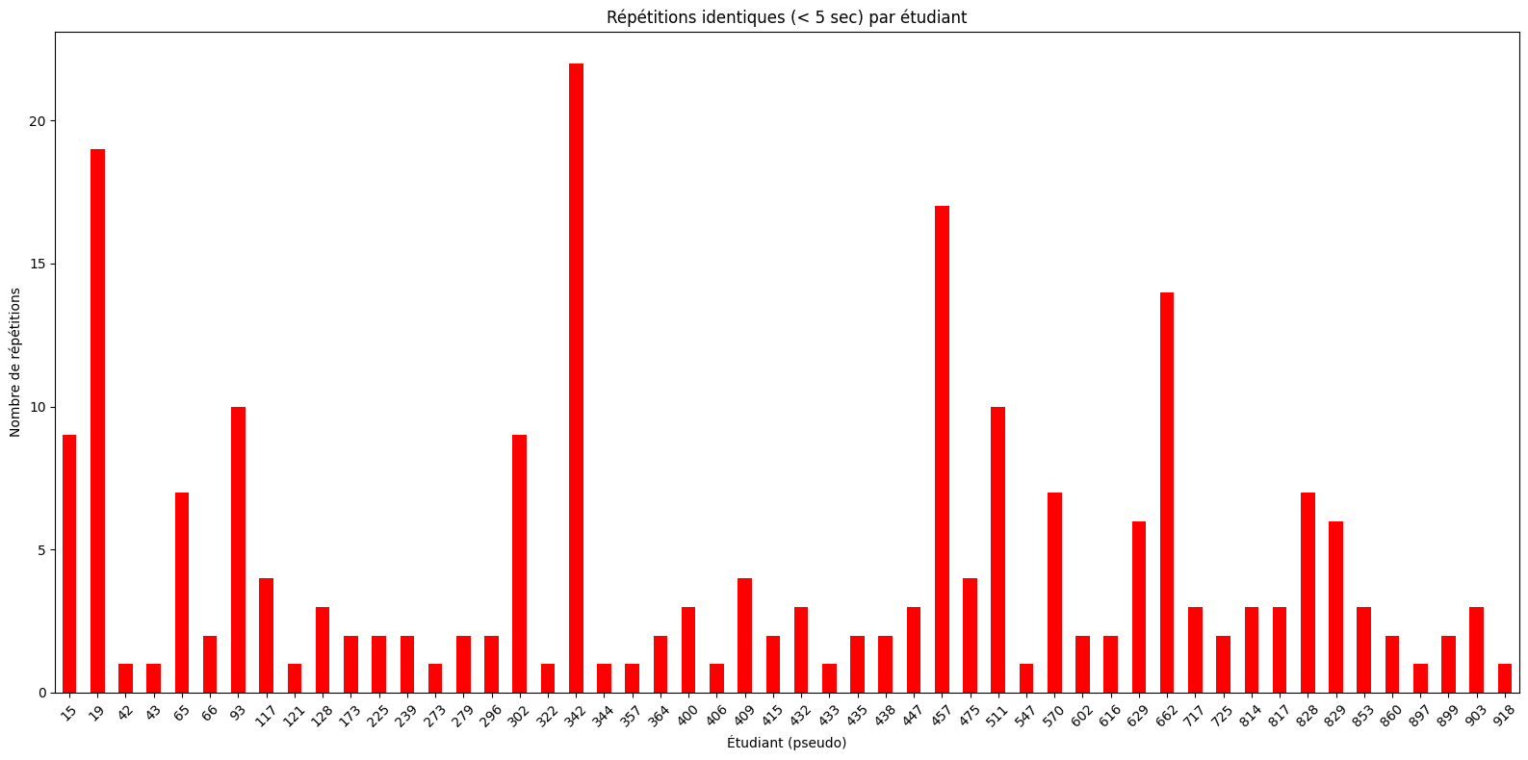
Phase 1 : ETL - Nettoyage des Données
Doublons exacts
→ 28 lignes supprimées
Bug double-enregistrement
Répétitions < 5 sec
→ 224 lignes supprimées
Double-clics utilisateur
Transformation
→ Conversion datetime
Extraction features temporelles
Dataset final : 15 975 lignes
Notes:
Le nettoyage a révélé deux types de doublons :
Type 1 : Doublons exacts - 28 lignes 100% identiques, même à la seconde près. C’est un bug technique de double-enregistrement. Suppression avec drop_duplicates().
Type 2 : Répétitions < 5 secondes - 224 lignes où le même étudiant fait la même action en moins de 5 secondes. Ce sont des double-clics. J’ai créé un masque booléen pour les détecter et les supprimer.
Transformation : conversion en datetime et extraction des features temporelles.
Résultat : dataset nettoyé de 15 975 lignes
--------
Ce graphique justifie mon nettoyage des données.
Il montre les répétitions identiques en moins de 5 secondes par étudiant. Ce sont des double-clics ou des bugs de navigation - pas des actions intentionnelles.
On voit que certains étudiants ont beaucoup de répétitions (jusqu’à 22 pour l’étudiant 322), d’autres très peu.
Au total, j’ai identifié 224 lignes de ce type. Je les ai supprimées car elles faussent l’analyse : un étudiant qui double-clique n’est pas plus actif qu’un autre.
C’est un exemple typique de nettoyage de données : identifier et supprimer le bruit technique.”

Slide 6
Phase 2 : EDA - Analyse Exploratoire
Axe 1 : Temporel
Axe 2 : Comportemental
• Pic : Novembre 2024
• 58% actions sur Tests
• Weekend > Semaine
• 46% consultations
• Heures actives : 8-11h, 14-22h
• Forum peu utilisé (<1%)
Axe 3 : Individuel
Axe 4 : Ressources
• 1 à 1782 actions/étudiant
• 108 ressources dispo.
• Médiane : 71 actions
• Moy. 23 consultées
• Corr. actions-note : 0.35
• Corr. ressources-note : 0.44
Notes:
Axe Temporel : Le pic d’activité est en novembre, période des examens. Les étudiants travaillent plus le weekend qu’en semaine, et les heures actives sont 8-11h, 14h-22h.
Axe Comportemental : 58% des actions sont sur les Tests/Quiz. Le forum est quasi inutilisé, moins de 1%.
Axe Individuel : Grande disparité entre étudiants. De 1 à 1782 actions. La médiane est à 71, ce qui montre que quelques étudiants tirent la moyenne vers le haut. La corrélation actions-note est de 0.35.
Axe Ressources : Sur 108 ressources disponibles, un étudiant en consulte en moyenne 23. La corrélation ressources-note est de 0.44, meilleure que le nombre d’actions.”

Slide 7
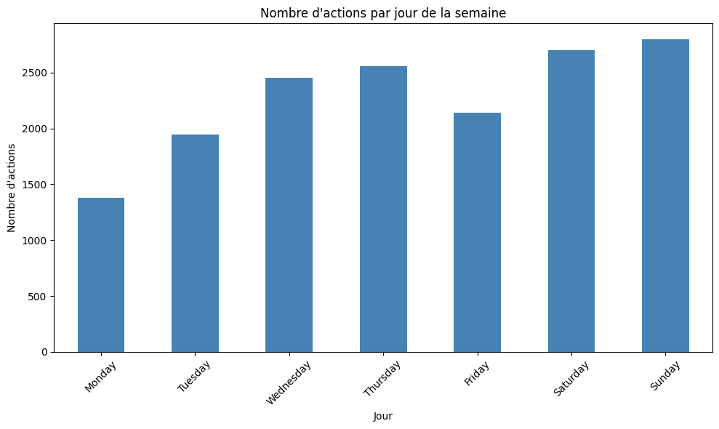
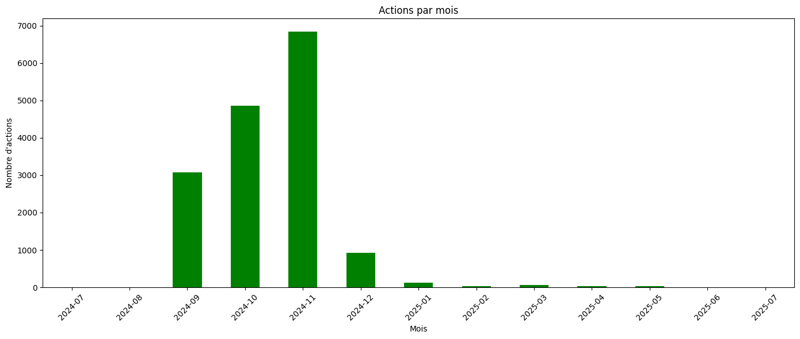
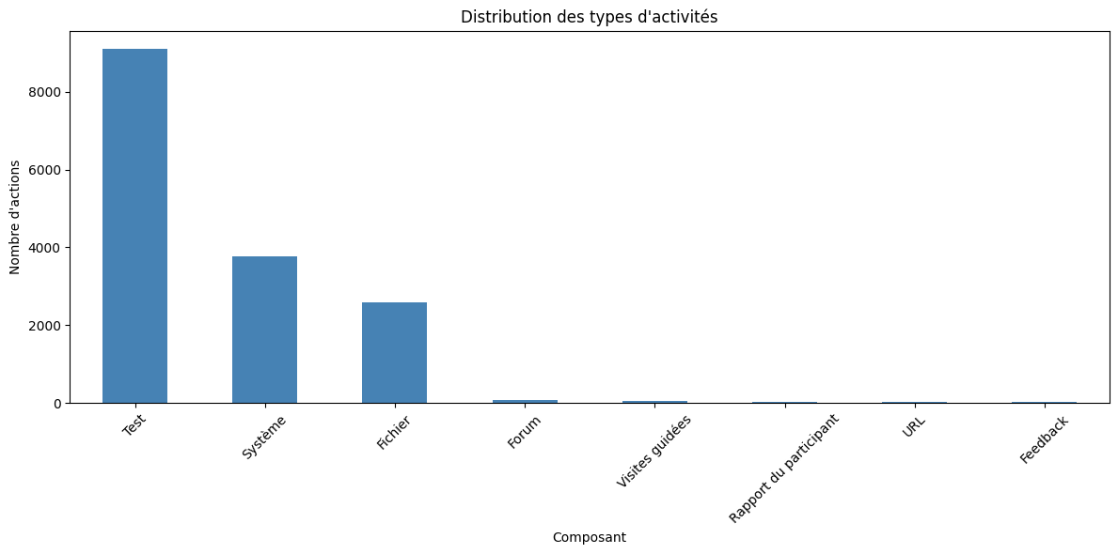
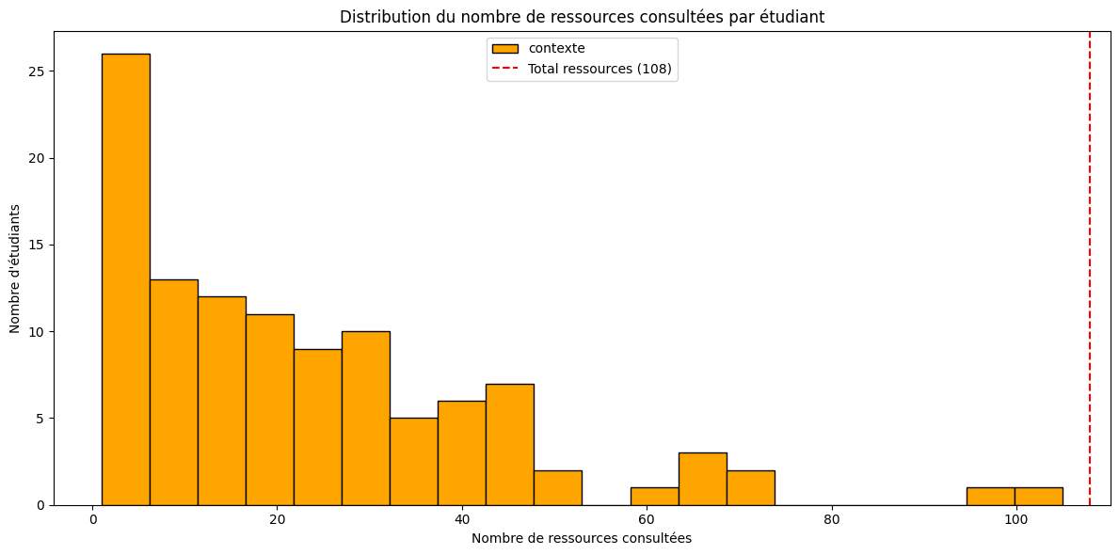
Phase 2 : EDA - Visualisations

Slide 8
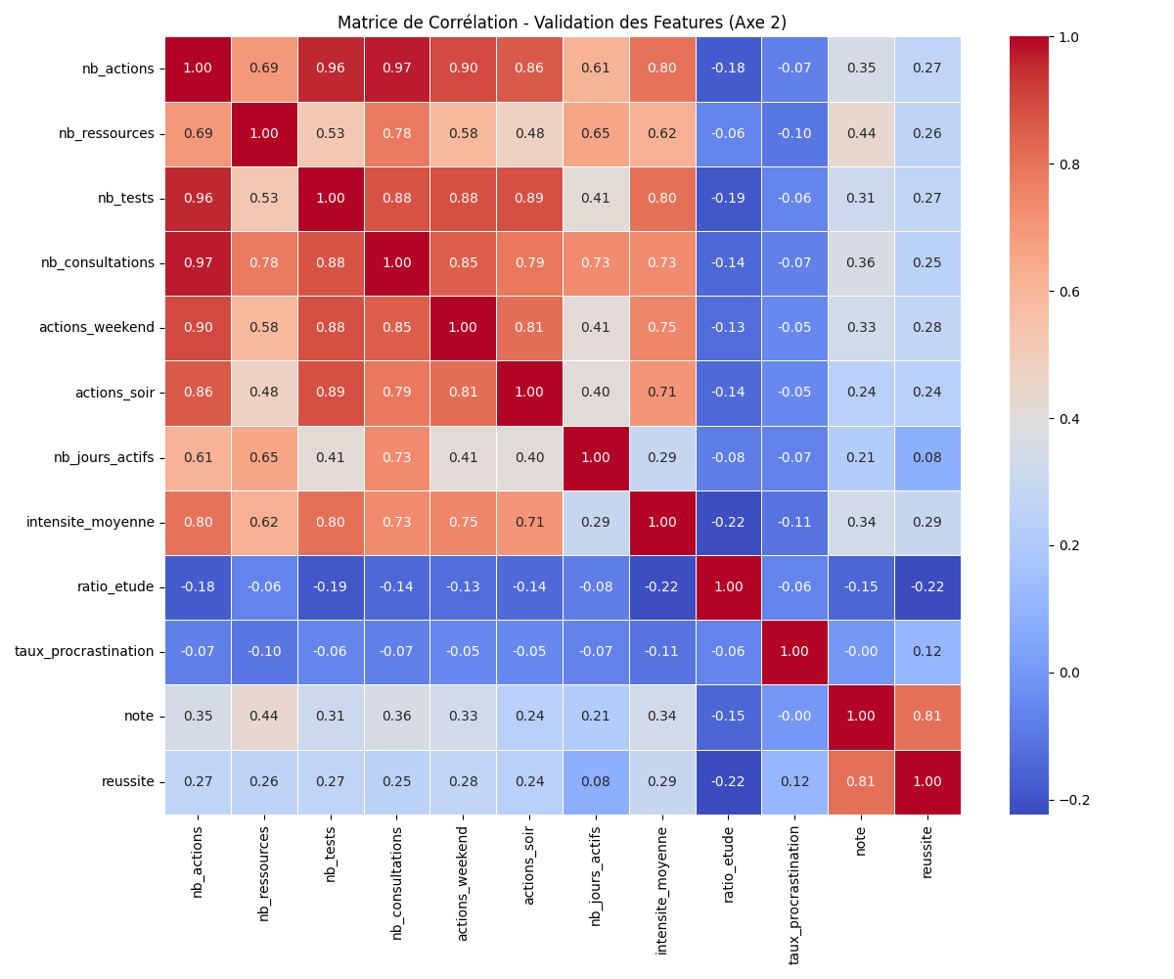
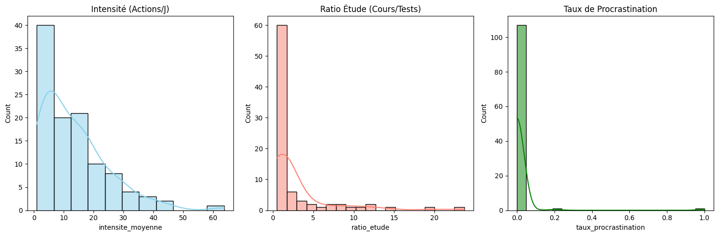
Phase 2 : EDA - Visualisations
Notes:
Ces trois histogrammes montrent la distribution des features que j’ai créées.
Intensité moyenne (gauche) : Distribution asymétrique à droite. La majorité des étudiants ont une intensité faible (5-10 actions/jour), mais quelques-uns vont jusqu’à 60. C’est le facteur #1 de prédiction (16.4%).
Ratio étude (centre) : Très concentré autour de 0-1. La plupart des étudiants font plus de tests que de consultations. Un ratio < 1 signifie plus de pratique que de théorie.
Taux de procrastination (droite) : Presque tous les étudiants sont à 0 ! Ça signifie qu’ils ont commencé à travailler tôt dans le semestre. Cette variable a une importance quasi nulle (0.9%) car elle ne discrimine pas les étudiants.”

Slide 9
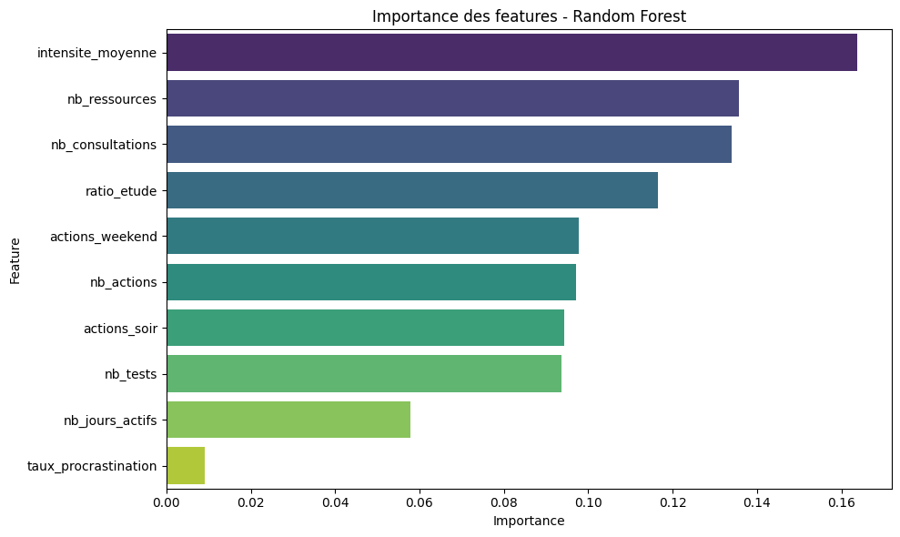
Feature Engineering - 10 Variables
ENGAGEMENT
DIVERSITÉ
COMPORTEMENT
TEMPOREL
• nb_actions
• nb_ressources
• nb_tests
• actions_weekend
• nb_jours_actifs
• nb_consultations
• actions_soir
• intensite_moyenne
• ratio_etude
• taux_procrastination
Importance des Features (Random Forest)
Notes:
Le Feature Engineering est l’étape clé. J’ai transformé les logs bruts en un tableau structuré : une ligne par étudiant, 10 colonnes.
Engagement : nb_actions (volume total), nb_jours_actifs (régularité), intensite_moyenne (nb_actions divisé par nb_jours - la densité du travail).
Diversité : nb_ressources - combien de ressources différentes consultées.
Comportement : nb_tests, nb_consultations, et ratio_etude qui mesure l’équilibre théorie/pratique.
Temporel : actions_weekend, actions_soir, taux_procrastination.
L’intensite_moyenne s’est révélée être la variable la plus prédictive à 16.4%.”

Slide 10
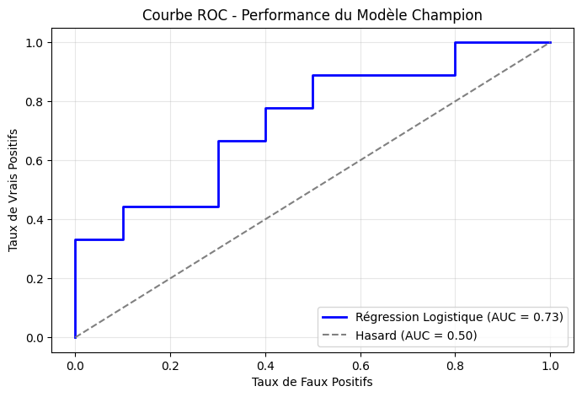
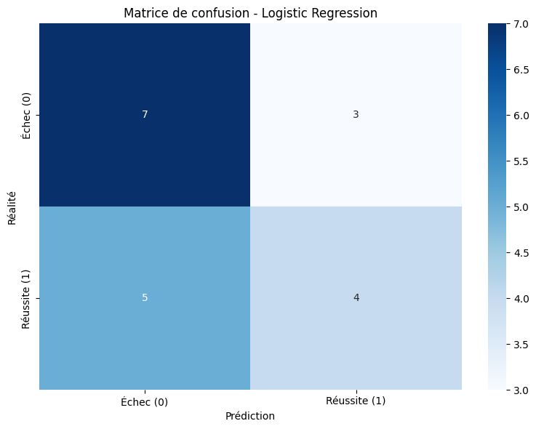
Résultats - Comparaison des Modèles
Régression Logistique
Random Forest
Accuracy Test : 58%
Accuracy Test : 74%
CV Score : 65%
CV Score : 58%
AUC : 0.73
CHAMPION
Overfitting
Courbe ROC
Matrice de Confusion
Notes:
J’ai testé 3 modèles de classification :
Régression Logistique : Accuracy test 58%, mais CV score de 65%. AUC de 0.73. C’est mon modèle champion car il est stable et robuste.
Random Forest : Accuracy test impressionnante de 74%, mais CV score de seulement 58%. Cet écart révèle un overfitting.
SVM : 63% test, 59% CV. Performances intermédiaires.
J’ai choisi la Régression Logistique selon le principe du Rasoir d’Ockham : avec un petit dataset, le modèle le plus simple généralise mieux.
La courbe ROC montre une AUC de 0.73, ce qui signifie que le modèle discrimine correctement dans 73% des cas.”
------------------
(Régression Logistique) sur le jeu de test (19 étudiants).
Lecture de la matrice : - 7 Vrais Négatifs : Prédits échec, réellement échec ✓ - 4 Vrais Positifs : Prédits réussite, réellement réussite ✓ - 3 Faux Positifs : Prédits réussite, mais ont échoué ✗ - 5 Faux Négatifs : Prédits échec, mais ont réussi ✗
Analyse : Le modèle est conservateur. Il détecte bien les échecs (7 sur 10) mais rate des réussites (5 sur 9).
Accuracy = (7+4) / 19 = 58%
---------------------
La courbe ROC évalue la capacité du modèle à discriminer les classes.
Lecture : - Axe X : Taux de Faux Positifs (erreurs sur les échecs) - Axe Y : Taux de Vrais Positifs (détection des réussites) - Ligne pointillée : Un modèle aléatoire (AUC = 0.50) - Courbe bleue : Mon modèle (AUC = 0.73)
Interprétation : Plus la courbe est proche du coin supérieur gauche, meilleur est le modèle. Mon AUC de 0.73 signifie que le modèle classe correctement 73% des paires (un étudiant qui réussit vs un qui échoue).
Verdict : Un AUC de 0.73 est considéré comme bon en sciences sociales. Le modèle fait nettement mieux que le hasard.”

Slide 11
Architecture Application - Pattern MVC
MODEL
VIEW
CONTROLLER
model.py
view.py
controller.py
• Classe Predictor
• Interface Streamlit
• AppController
• Chargement .pkl
↔
• Sélection étudiant
↔
• Orchestration
• predict()
• Graphique radar
• Flux données
↑
main.py
Point d'entrée Streamlit

Slide 12
▶
DÉMONSTRATION LIVE
Application Streamlit de diagnostic étudiant
Sélection étudiant → Prédiction IA → Visualisation radar → Diagnostic

Slide 13
Conclusion & Enseignements
Facteur #1 : Intensité moyenne (16.4%)
La qualité prime sur la quantité
Facteur #2 : Diversité des ressources (13.6%)
Explorer = réussir
Modèle champion : Régression Logistique
AUC 0.73, CV 65%
Random Forest : Overfitting détecté
Test 74% > CV 58%
Limitation : Dataset restreint
95 étudiants - généralisation à valider

Slide 14
Perspectives & Améliorations
Enrichissement données : Intégrer plusieurs semestres / cours
Feature engineering avancé : Séquences temporelles, embeddings
Modèles avancés : XGBoost, Neural Networks, LSTM
Alertes temps réel : Prédiction en cours de semestre
Déploiement : Containerisation Docker, CI/CD

Slide 15
Merci
Questions ?

